Slide 1
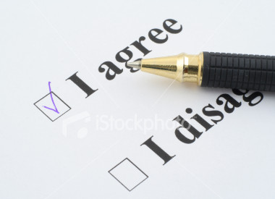

Elektronická učebnice - II. stupeň Základní škola Děčín VI, Na Stráni 879/2 – příspěvková organizace Anglický jazyk
28.1 Agreeing with negative and affirmative statements
(vyjadřování souhlasu se zápornými a kladnými tvrzeními)
You can practise this topic HERE
Autor: Mgr. Michaela Kaplanová

Slide 2
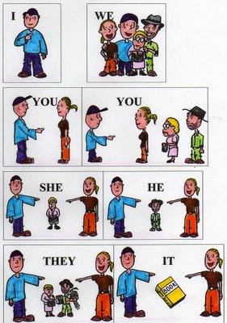

Elektronická učebnice - II. stupeň Základní škola Děčín VI, Na Stráni 879/2 – příspěvková organizace Anglický jazyk
28.2 What do we already know?
1. We can agree or disagree by saying YES or NO
2. We can use the verbs do, be, can, will, have got…
3. We know the personal pronouns

Slide 3
Elektronická učebnice - II. stupeň Základní škola Děčín VI, Na Stráni 879/2 – příspěvková organizace Anglický jazyk
28.3 New terms
agree - souhlasit
disagree – nesouhlasit
so – kladný dovětek
nor (neither) – záporné přitakání
instead of – místo (čeho)
statement – vyjádření, výrok, tvrzení
response – odpověď, reakce
of course – samozřejmě
why not – proč ne
definitely - rozhodně
absolutely - naprosto
sure - jistě
I don´t mind – je mi to jedno, nevadí mi to
prefer – upřednostňovat
be kidding – dělat si legraci
opinion – názor

Slide 4
Elektronická učebnice - II. stupeň Základní škola Děčín VI, Na Stráni 879/2 – příspěvková organizace Anglický jazyk
28.4 Agreeing with affirmative and negative statements
Agreeing with affirmative statements
2. Agreeing with negative statements
So am/are/is/do/does…
Nor am/are/is/do/does…
I am going to school. So am I.
She is late. So are you.
I hate school. So do I.
My friend wants a new car. So does mine.
They live in Chicago. So do I.
I am not hungry. Nor am I.
You aren´t ready. Nor are you.
She doesn´t like milk. Nor does her brother.
My sisters don´t sing. Nor do mine.
I don´t eat meat. Nor do I.
We can use Neither instead of Nor.
We can use other verbs like WILL, HAVE GOT, CAN… (So will I, Nor have I, So can I…)
The verbs can also be in different tenses. (I went there. So did I. I didn´t see that. Nor did I.)

Slide 5
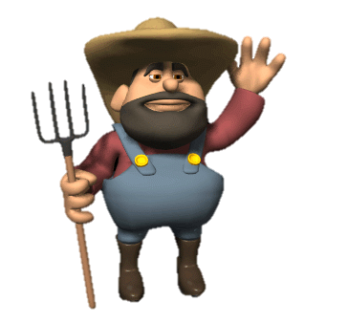
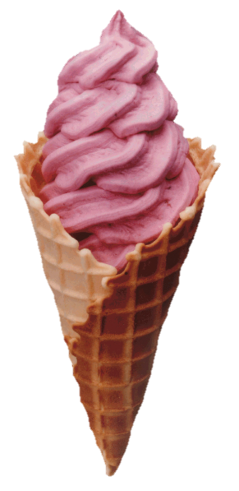
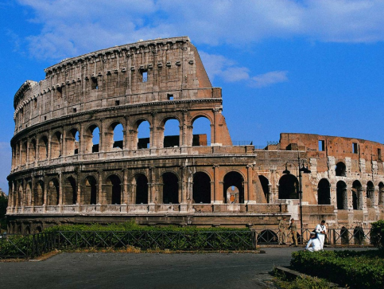
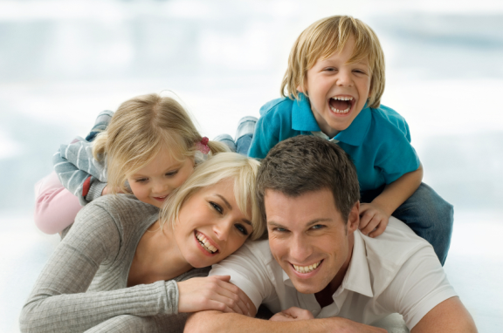
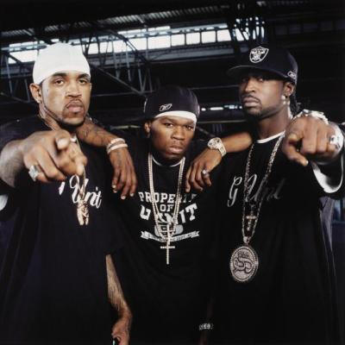
Elektronická učebnice - II. stupeň Základní škola Děčín VI, Na Stráni 879/2 – příspěvková organizace Anglický jazyk
28.5 Exercises
Agree with these statements:
1. I love ice cream.
2. My mom is young.
3. I must study hard.
4. I liked the film very much.
5. I can't speak English well.
6. My father is a farmer
7. I never get up late.
8. We are ready.
9. Sue is very hardworking.
10. I was in Rome.
11. My brother will help me.
12. We are a happy family.
13. I can't stand rap music.
14. I earn a lot of money.
15. His car is black.
Let´s try this exercise…

Slide 6
Elektronická učebnice - II. stupeň Základní škola Děčín VI, Na Stráni 879/2 – příspěvková organizace Anglický jazyk
28.6 Something more difficult
Here are some other ways how to express AGREEING:
Of course.
Why not?
Definitely.
Good idea.
I don´t mind.
Absolutely.
Sure.
You´re right.
That´s right.
Here are some other ways how to express DISAGREEING:
I would prefer…
I wouldn´t say that.
You must be kidding.
Well, that´s your opinion.
I don´t think so.
I don´t agree.

Slide 7
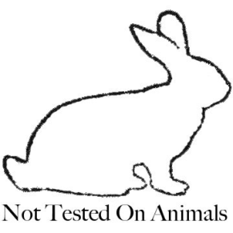

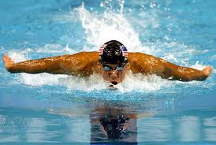
Elektronická učebnice - II. stupeň Základní škola Děčín VI, Na Stráni 879/2 – příspěvková organizace Anglický jazyk
28.7 Reactions
React to these statements. Use your own ideas and opinions.
I think that testing cosmetics on animals is bad.
I go swimming every Monday.
I don´t like Maths homework.
I would like to visit Jamaica.
Go on with your own sentences and let your mates react.

Slide 8
Elektronická učebnice - II. stupeň Základní škola Děčín VI, Na Stráni 879/2 – příspěvková organizace Anglický jazyk
28.8 Test
3. Which reaction is not correct? I can´t swim.
So can I.
Are you kidding?
Nor can I.
I don´t mind.
Find the negative reaction
Sure.
Why not?
Definitely.
I wouldn´t say that.
2. What is the correct response? I don´t smoke.
So do I.
So don´t I.
Nor do I.
Nor don´t I.
4. Find the correct response.
I won´t tell him.
So do I.
Nor won´t I.
Nor will I.
Nor do I.
Correct answers: 1d, 2c, 3a, 4c

Slide 9
Elektronická učebnice - II. stupeň Základní škola Děčín VI, Na Stráni 879/2 – příspěvková organizace Anglický jazyk
28.9 Použité zdroje, citace
http://theteendoc.com/parenting/can-we-agree/
http://www.englishexercises.org/makeagame/viewgame.asp?id=2519
http://perso.wanadoo.es/autoenglish/gr.sodo.p.htm
http://www.usingenglish.com/quizzes/68.html
http://simplyfreshottawa.com/2010/08/09/ottawa-ice-cream-festival/
http://www.angelsdemonsrome.com/
http://marriageandfamilys.com/2011/marriage-and-family-keep-your-family-happy/
http://www.olympic-games-2012-london.com/2011/11/17/olympics-2012-swimming-marathon-schedule/
http://www.cedarbear.com/CBNNotTestedOnAnimals.html
http://tx.english-ch.com/teacher/shelle/home/personal-pronouns/

Slide 10
Elektronická učebnice - II. stupeň Základní škola Děčín VI, Na Stráni 879/2 – příspěvková organizace Anglický jazyk
28.10 Anotace
Autor | Mgr. Michaela Kaplanová
Období | 07 – 12/2011
Ročník | 8. ročník
Klíčová slova | Agree, nor, so
Anotace | Prezentace vysvětlující možnosti vyjádření souhlasu s kladnými a zápornými vyjádřeními, zvláště s použitím SO a NOR.

